Slide 1
Korištenje suvremenih izlaznih i ulaznih jedinica u nastavi programiranja – metodički pristup
Goran Igaly
PMF – Matematički odsjek
8. lipnja 2018.

Slide 2
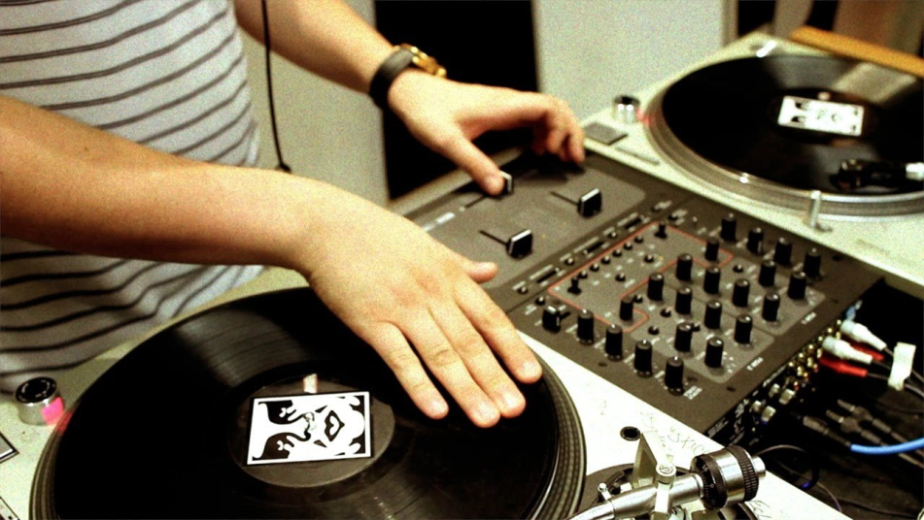

Scratch
vizualni programski jezik
razvijen od strane MIT Media Lab
razvoj kreativnog razmišljanja i suradnje
stvaranje interaktivnih priča, animacija, igara simulacije i vizualizacije eksperimenata
animirane prezentacije
https://scratch.mit.edu/

Slide 3
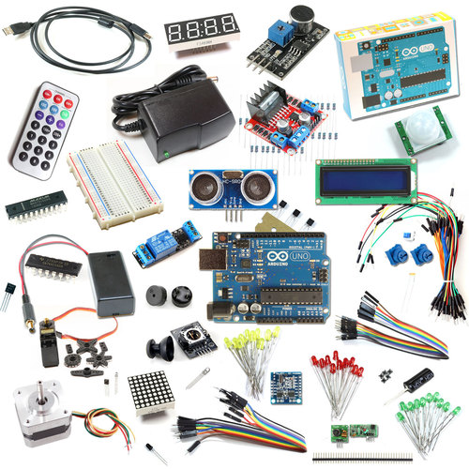
Arduino
otvorena hardverska i softverska
razvojna platforma za
projektiranje i proizvodnju
mikrokontrolera za izgradnju
digitalnih uređajai interaktivnih objekata koji
mogu primati informacije iz vanjskog svijeta putem senzora i kontrolirati objekte u fizičkom svijetu putem aktivatora.
TED predavanje o Arduinu - Massimo Banzi
https://www.youtube.com/watch?v=UoBUXOOdLXY&t=195

Slide 4
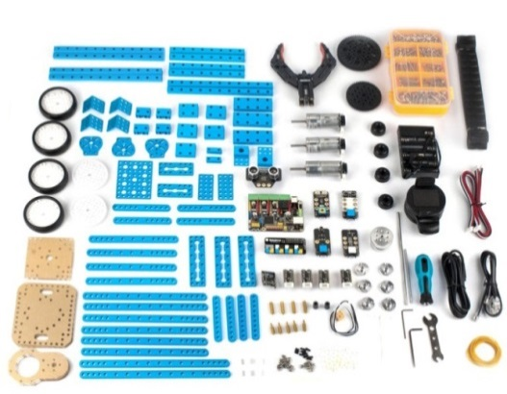
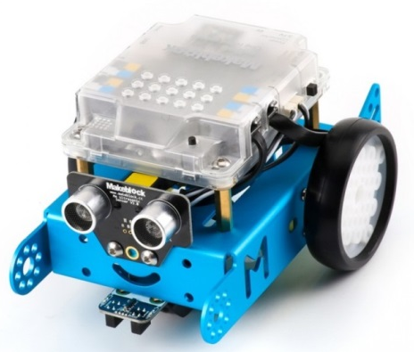
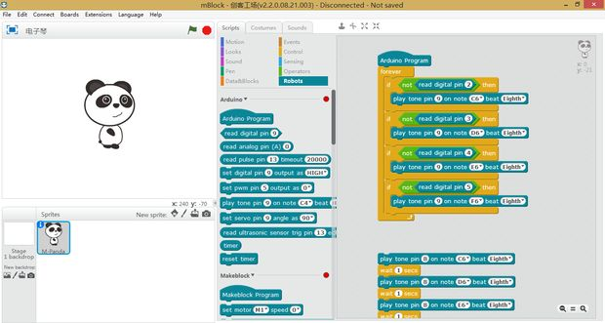
Makeblock, mBot, mBlock
Makeblock – tvrtka koja razvija
edukacijske komponente i
komplete na bazi platforme Arduino
mBot – edukacijski robot
mBlock – grafički jezik
temeljen na Scratchu
(otvoreni razvoj)

Slide 5
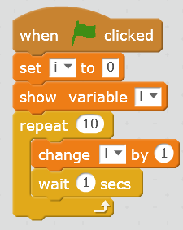
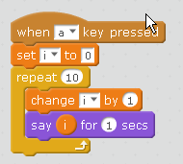
Scratch - prvi program
(programiranje pomoću blokova)

Slide 6
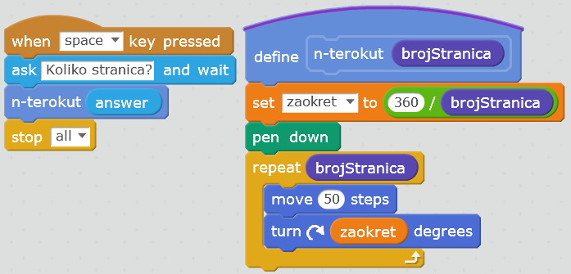
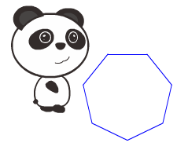
Scratch - drugi program
(korištenje potprograma)
Make a Block

Slide 7
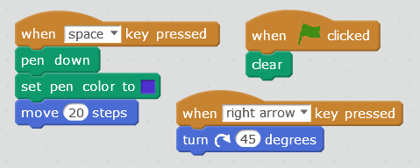
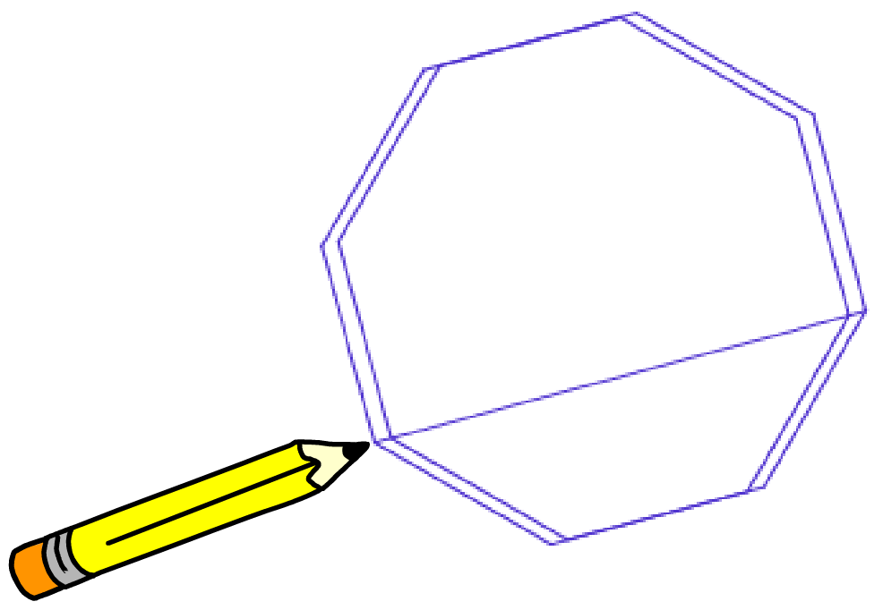
Scratch – treći program
(interakcija)
Zadatak: Upravljajući ovim programom nacrtajte sljedeću sliku:

Slide 8
Edukacijski robot mBot
mBot simulation in V-REP
https://github.com/NenadZG/mBot-simulation
Robotski simulator V-REP (tvrtka Coppelia Robotics)
http://www.coppeliarobotics.com/
Virtual serial port emulator (tvrtka Eterlogic.com)
http://www.eterlogic.com/Products.VSPE.html

Slide 9
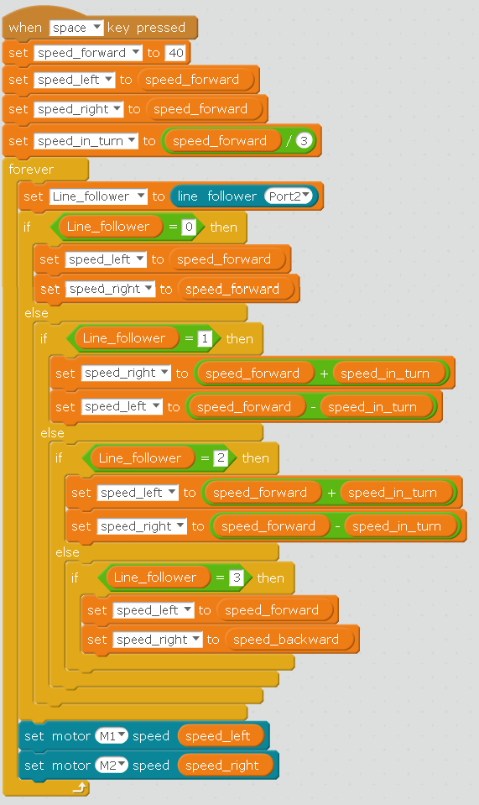
mBot02 - praćenje linije

Slide 10
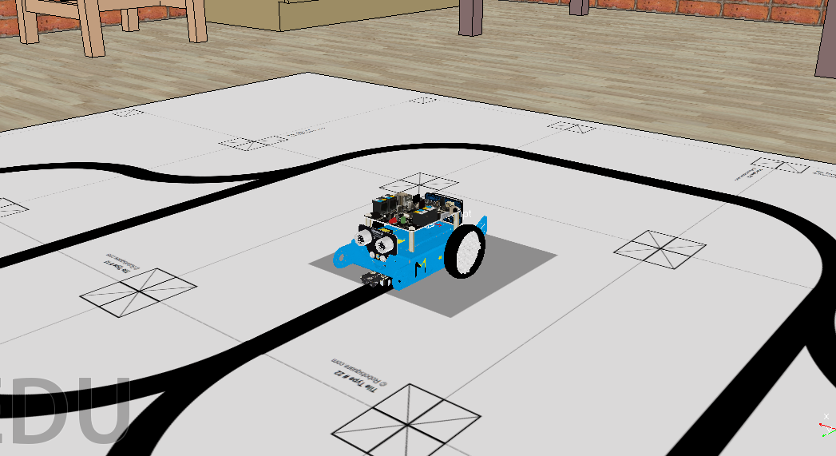
mBot u simulatoru V-REP

Slide 11
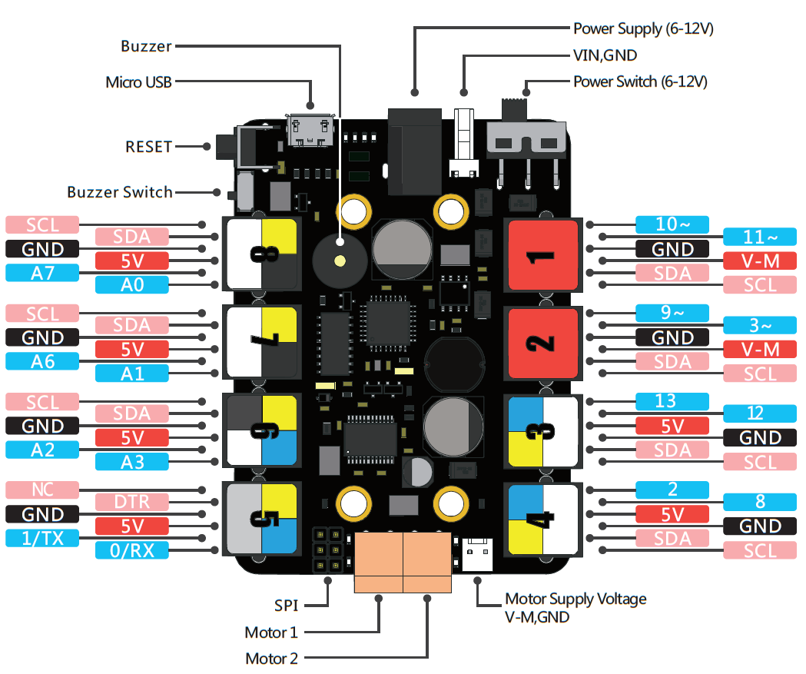
Makeblock - Orion

Slide 12
mBlock - korištenje mikrokontrolera i i računala (Eni Katanić)
AKTIVNOST: „Pazi lopta!“
a) Napravi igricu u kojoj lopta ide od jednog do drugog ruba, a Panda izbjegava loptu tako što se pomiče gore-dolje. Ako lopta dodirne Pandu, Panda gubi život i zabljesne crveno svjetlo. Ako pak lopta dodirne rub, Panda je uspjela izbjeći loptu, dobiva jedan bod i zabljesne plavo svjetlo. Na početku Panda ima 3 života i 0 bodova. Igra je gotova kada Panda izgubi sve živote.
b) Doradi prethodni program tako da se na 7-segmentnom displayu prikazuje trenutni broj bodova. Da bi igra bila zanimljivija, promijeni pozadinu.

Slide 13
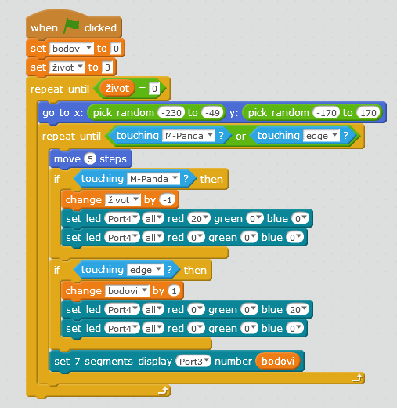
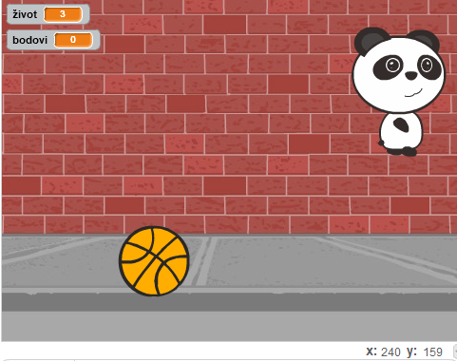
AKTIVNOST: „Pazi lopta!“

Slide 14
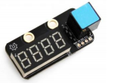
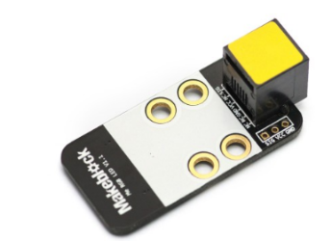
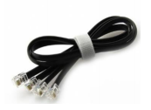
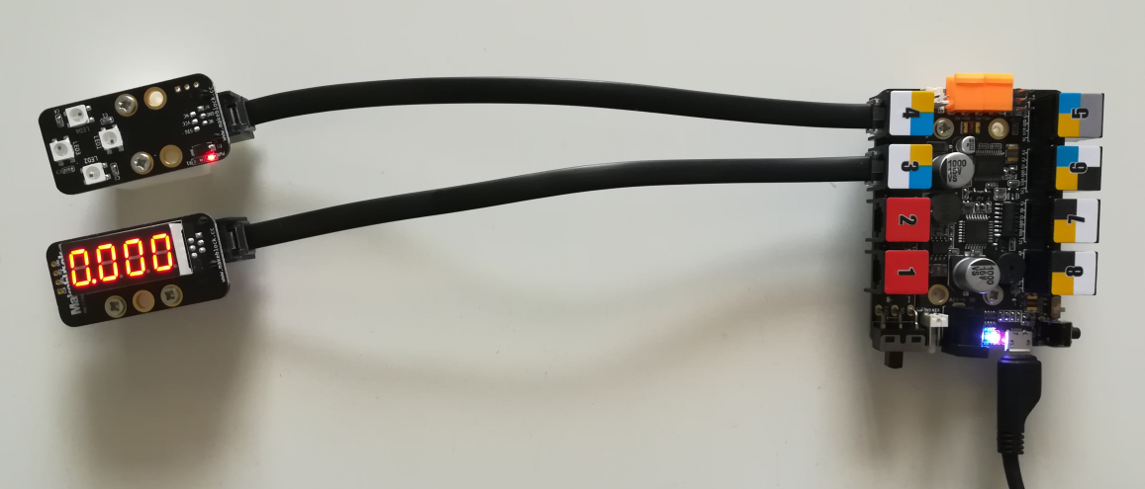
AKTIVNOST: „Pazi lopta!“
Potrebni materijal:
7-segmentni display
RGB LED lampice
2 x kabel

Slide 15
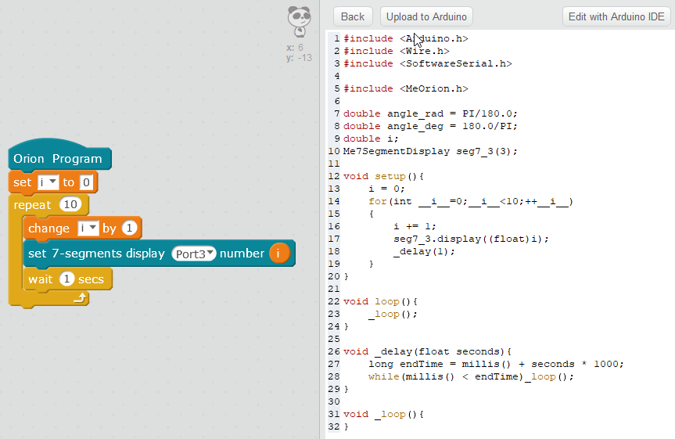
Programski kod u tekstualnom obliku

Slide 16
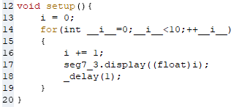
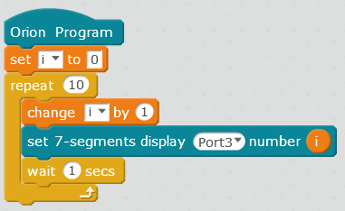

Slide 17
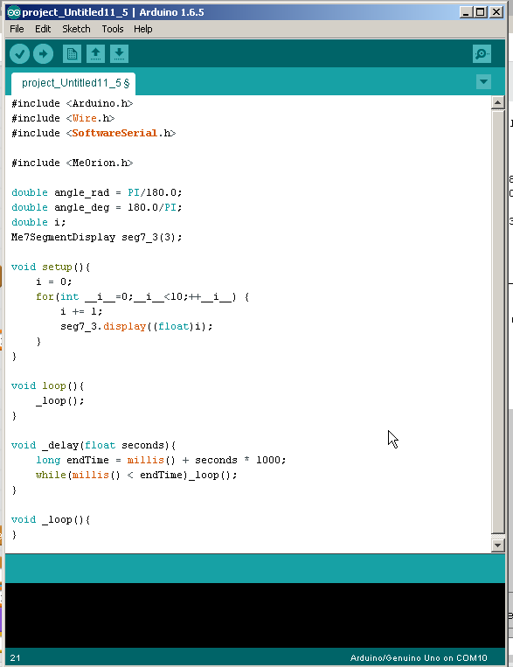
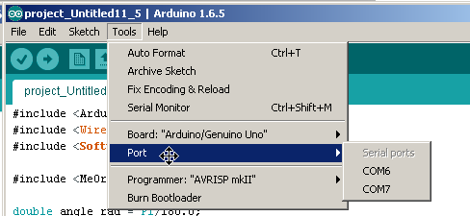
Arduino IDE

Slide 18
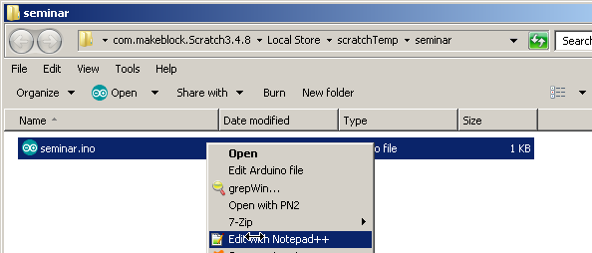
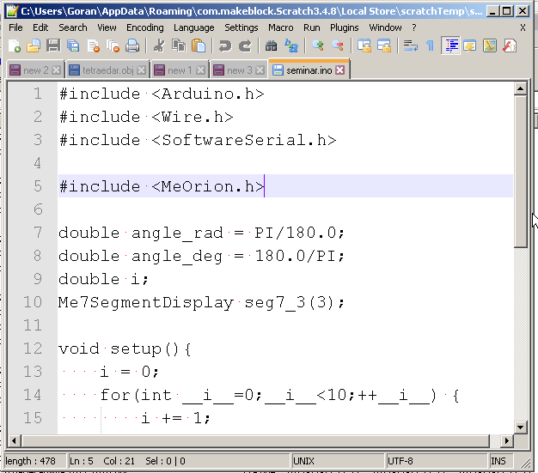
Obična tekstualna datoteka

Slide 19
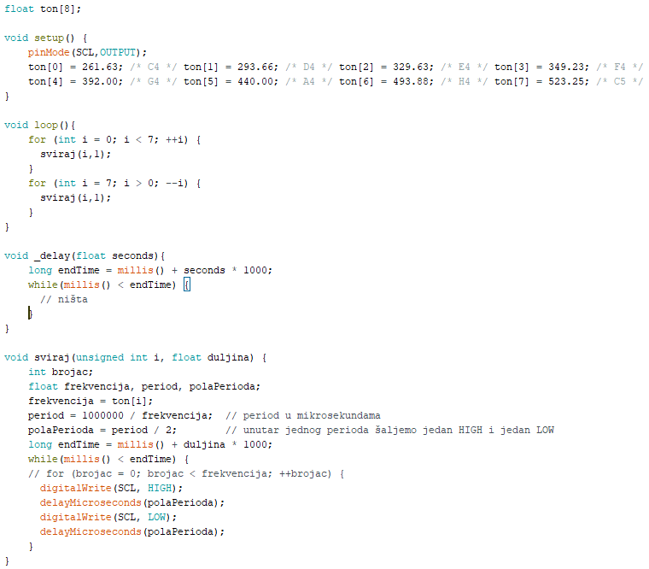
Programiranje Orion pločice u Arduino načinu
Zujalica na pločici svira glazbenu ljestvicu uzlazno i silazno
Notes:
float ton[8];
void setup() {
pinMode(SCL,OUTPUT);
ton[0] = 261.63; /* C4 */ ton[1] = 293.66; /* D4 */ ton[2] = 329.63; /* E4 */ ton[3] = 349.23; /* F4 */
ton[4] = 392.00; /* G4 */ ton[5] = 440.00; /* A4 */ ton[6] = 493.88; /* H4 */ ton[7] = 523.25; /* C5 */
}
void loop(){
for (int i = 0; i < 7; ++i) {
sviraj(i,1);
}
for (int i = 7; i > 0; --i) {
sviraj(i,1);
}
}
void _delay(float seconds){
long endTime = millis() + seconds * 1000;
while(millis() < endTime) {
// ništa
}
}
void sviraj(unsigned int i, float duljina) {
int brojac;
float frekvencija, period, polaPerioda;
frekvencija = ton[i];
period = 1000000 / frekvencija; // period u mikrosekundama
polaPerioda = period / 2; // unutar jednog perioda šaljemo jedan HIGH i jedan LOW
long endTime = millis() + duljina * 1000;
while(millis() < endTime) {
// for (brojac = 0; brojac < frekvencija; ++brojac) {
digitalWrite(SCL, HIGH);
delayMicroseconds(polaPerioda);
digitalWrite(SCL, LOW);
delayMicroseconds(polaPerioda);
}
}

Slide 20
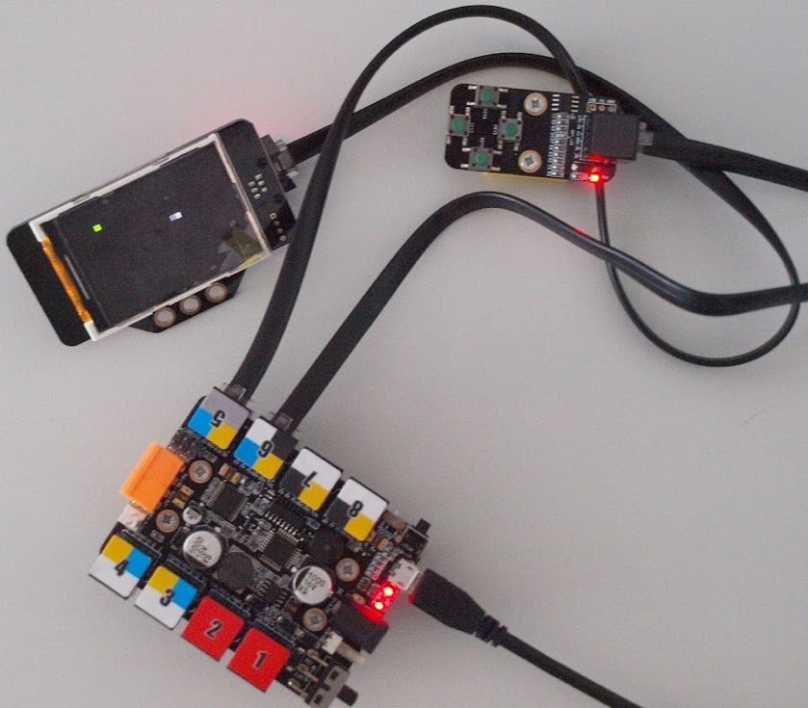
Implementacija igra "zmijica" na Orion pločici (Nikola Trstenjak)
Ulaz: senzor s 4 gumba
Izlaz: TFT LCD

Slide 21
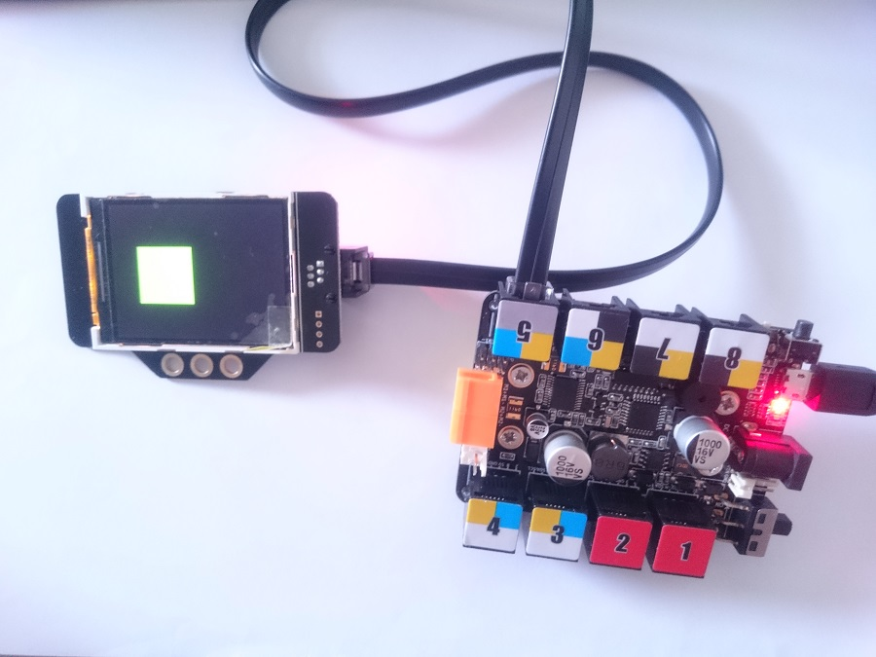
Arduino IDE
#include <Arduino.h>
#include <MeOrion.h>
Me4Button btn(PORT_6);
void setup() {
Serial.begin(9600);
Serial.println("CLS(0);");
Serial.println("BOXF(50,75,150,175,2);");
}
void loop() { }

Slide 22
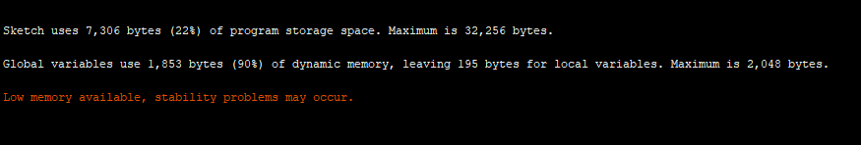
Problemi
Ograničena memorija
Sporije izvršavanje nekih operacija
  Crtanje na ekran

Slide 23


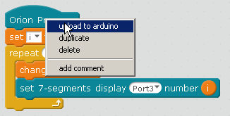
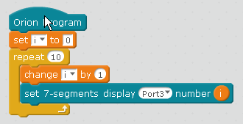

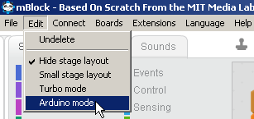
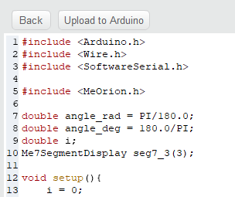

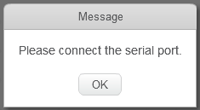


Prvi program za Orion

Slide 24
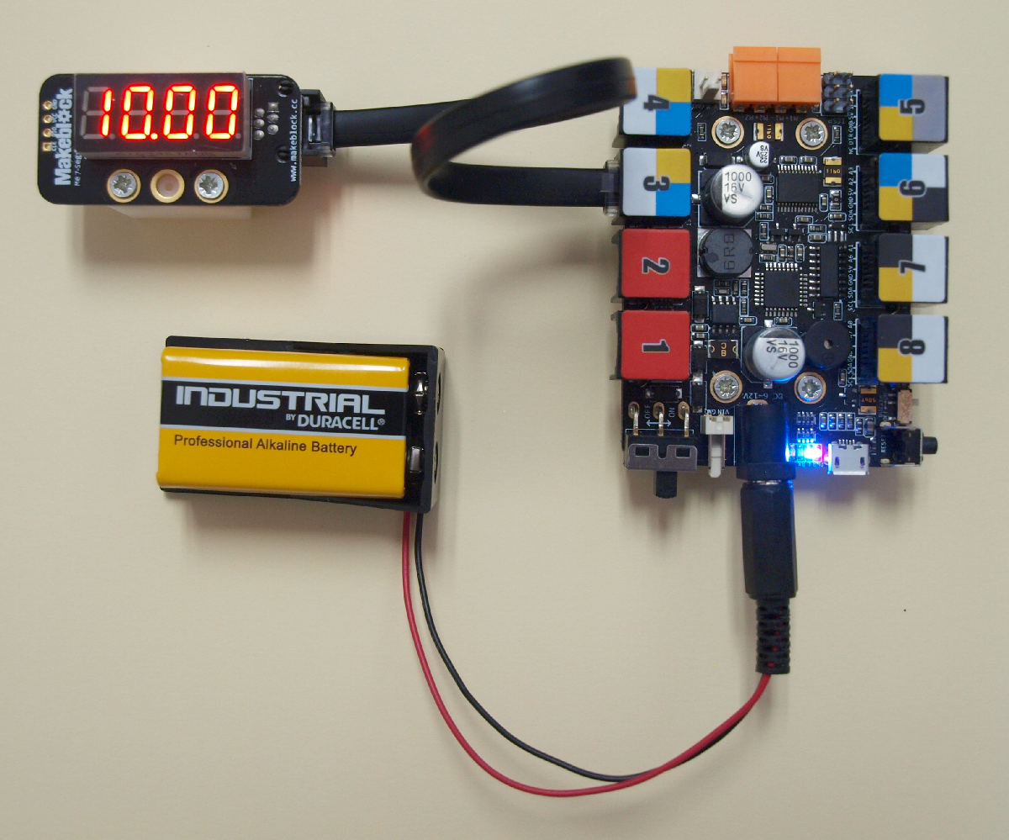
Prvi program za Orion

Slide 25
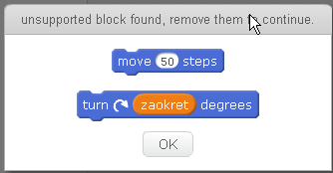
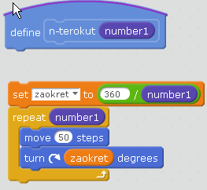
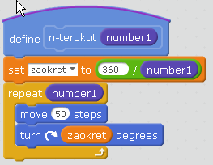
U programu za mikrokontroler naredbe za ekranski prikaz nemaju smisla i potrebno ih je obrisati

Slide 26
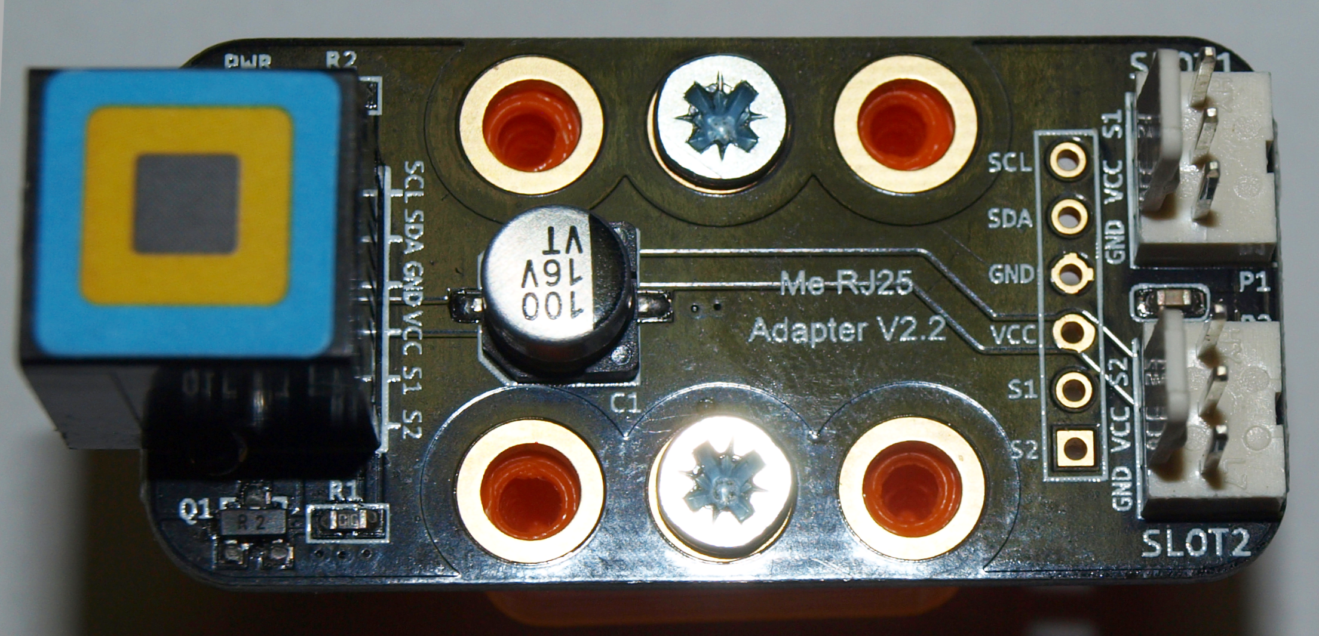
Adapter RJ25 – povezivanje standardnih Arduino komponenti na Orion pločicu
SLOT1
SLOT2

Slide 27
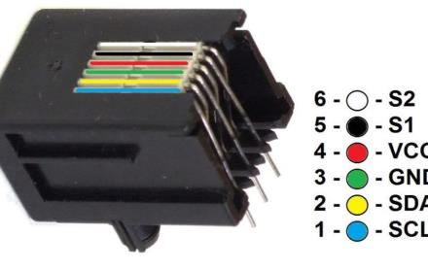
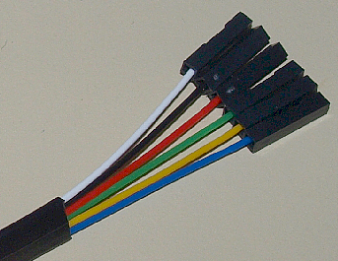
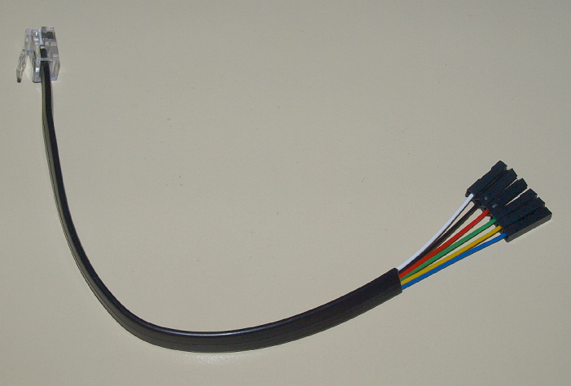
Značenje boja na konektoru RJ25
BIJELA | S2
CRNA | S1
CRVENA | VCC, +, plus, napajanje
ZELENA | GND, -, minuuzemljenje
žuta | SDA
plava | SCL

Slide 28
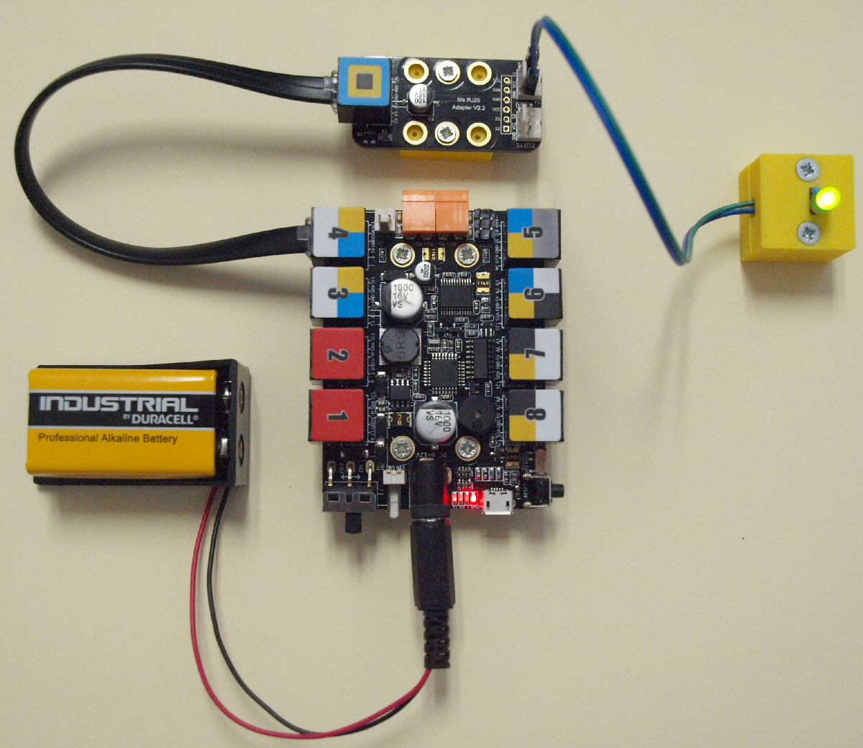
Drugi program za Orion
Port 3, Slot1
=> Pin 12
Port | Slot | Pin
1 | 1 | 11~
 | 2 | 10~
2 | 1 | 3~
 | 2 | 9~
3 | 1 | 12
 | 2 | 13
4 | 1 | 8
 | 2 | 2
5 | 1 | 1/Tx
 | 2 | 0/RX
6 | 1 | A2 | 16
 | 2 | A3 | 17
7 | 1 | A6 | 20
 | 2 | A1 | 15
8 | 1 | A7 | 21
 | 2 | A0 | 14
Gore = signal, S
Dolje = minus, zemlja, GND

Slide 29
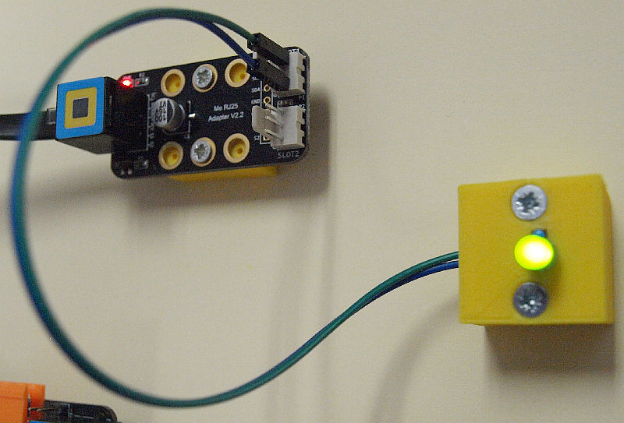
Gore = signal, S
Dolje = minus, zemlja, GND

Slide 30
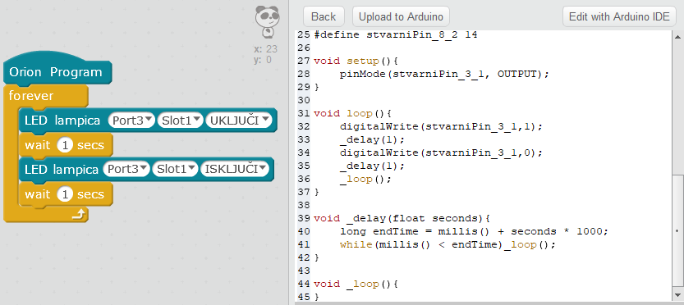
Drugi program za Orion

Slide 31
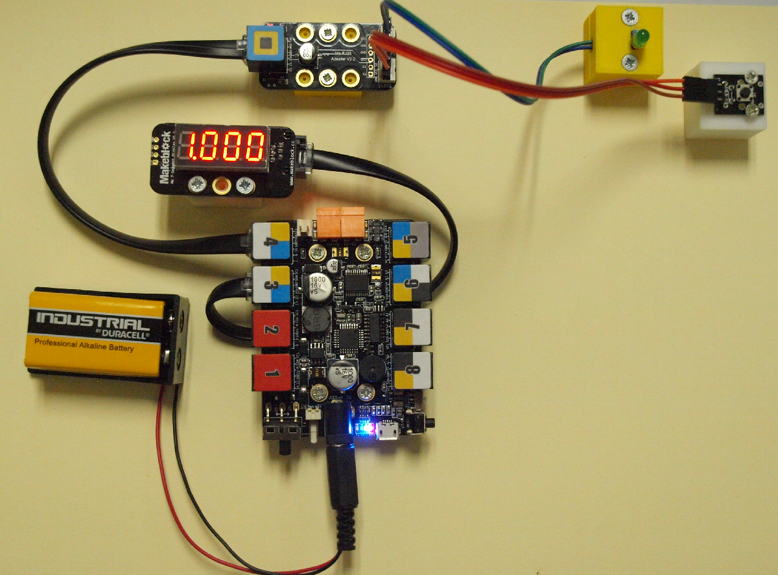
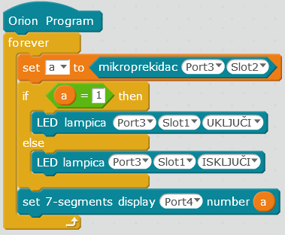
Treći program za Orion

Slide 32
Serijska komunikacija mikrokontrolera i računala
mikrokontroler može podatke prikupljene pomoću senzora slati računalu na obradu
računalo može putem mikrokontrolera upravljati raznim uređajima
komunikacija se ostvaruje serijskom vezom (putem žice ili bežično) i obrada na računalu se obavlja u bilo kojem okruženju koje podržava serijsku komunikaciju

Slide 33
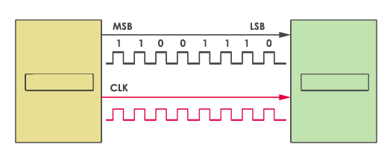
Serijski prijenos podataka
podaci
Predajnik
Prijamnik

Slide 34

Prikaz otkucaja srca na temelju senzora
896
897
898
900
903
905
912
919
926
932
934
934
934
935
935
935
935
934
787
769
725
637
500
318
70
45
40
37
34
32
31
31
31
31
31
31
Notes:
int sensorPin = 16; // analogni ulaz!
// Adapter RJ25 na Port6
// Senzor na Slot1
// (Port6,Slot1) >> A2 >> 14+2 = 16
int period = 10;
void setup () {
Serial.begin (57600);
pinMode(sensorPin, INPUT);
}
void loop () {
int vrijednost = analogRead (sensorPin);
Serial.println (vrijednost);
delay (period);
}

Slide 35


Slide 36


računanje prosječne vrijednosti senzora od posljednjeg prolaska kroz petlju
grafički prikaz podataka

Slide 37
Ostatak prezentacije možete vidjeti na stranicama PRIMATEH-a
(poveznica na posljednjoj stranici knjižice)
www.pmf.unizg.hr/primateh/informatika

Slide 38

Analogni ulaz

Slide 39



712
Analognu vrijednost dobivenu senzorom treba skalirati!
537
Kalibracija / baždarenje

Slide 40

Potenciometar

Slide 41


Naredba iz Orionove biblioteke. Preračunava vrijednost dobivenu analognim senzorom u stvarnu vrijednost u stupnjevima Celzija
27.87
Temperatura

Slide 42




Intenzitet svjetlosti
7
810
196

Slide 43



Udaljenost
5.293
13.91

Slide 44



Relej

Slide 45


Voltmetar

Slide 46


Zujalica
Notes:
#include <Arduino.h>
#include <Wire.h>
#include <SoftwareSerial.h>
#include <MeOrion.h>
double angle_rad = PI/180.0;
double angle_deg = 180.0/PI;
double aa;
Me7SegmentDisplay seg7_4(4);
void setup(){
pinMode(13,INPUT);
pinMode(12,OUTPUT);
}
void loop(){
aa = digitalRead(13);
seg7_4.display((float)aa);
if(((aa)==(0))){
digitalWrite(12,1);
}else{
digitalWrite(12,0);
}
_loop();
}
void _delay(float seconds){
long endTime = millis() + seconds * 1000;
while(millis() < endTime)_loop();
}
void _loop(){
}

Slide 47


Praćenje linije
(senzor crno-bijelo)
Notes:
#include <Arduino.h>
#include <Wire.h>
#include <SoftwareSerial.h>
#include <MeOrion.h>
double angle_rad = PI/180.0;
double angle_deg = 180.0/PI;
double aa;
MeLineFollower linefollower_3(3);
Me7SegmentDisplay seg7_6(6);
void setup(){
}
void loop(){
aa = linefollower_3.readSensors();
seg7_6.display((float)aa);
_loop();
}
void _delay(float seconds){
long endTime = millis() + seconds * 1000;
while(millis() < endTime)_loop();
}
void _loop(){
}

Slide 48


Motor
Notes:
#include <Arduino.h>
#include <Wire.h>
#include <SoftwareSerial.h>
#include <MeOrion.h>
double angle_rad = PI/180.0;
double angle_deg = 180.0/PI;
double aa;
Me7SegmentDisplay seg7_6(6);
MeDCMotor motor_10(10);
void setup(){
pinMode(A0+0,INPUT);
}
void loop(){
aa = analogRead(A0+0);
aa = (aa) / (4);
seg7_6.display((float)aa);
motor_10.run(aa);
_loop();
}
void _delay(float seconds){
long endTime = millis() + seconds * 1000;
while(millis() < endTime)_loop();
}
void _loop(){
}

Slide 49


Pokret (živa bića)
Notes:
#include <Arduino.h>
#include <Wire.h>
#include <SoftwareSerial.h>
#include <MeOrion.h>
double angle_rad = PI/180.0;
double angle_deg = 180.0/PI;
double aa;
MePIRMotionSensor pir_4(4);
Me7SegmentDisplay seg7_6(6);
void setup(){
}
void loop(){
aa = pir_4.isHumanDetected();
seg7_6.display((float)aa);
_loop();
}
void _delay(float seconds){
long endTime = millis() + seconds * 1000;
while(millis() < endTime)_loop();
}
void _loop(){
}

Slide 50


Joystick

Slide 51


Laser

Slide 52


Uključivanje električnog uređaja putem releja

Slide 53

Infracrveni prijamnik
Napravljeno prema http://www.instructables.com/id/The-Easiest-Way-to-Use-Any-IR-Remote-with-Ardiuno/

Slide 54


Tipka 1 = 16748655
Tipka 2 = 16752735
Tipka 3 = 16744575

Slide 55

Pronalaženje kodova koje šalje daljinski upravljač
vrijednosti se ispisuju na serijskom monitoru!
(monitor = program za praćenje vrijednosti)
Notes:
Arduino02a_Ocitanje_kodova_daljinskog_upravljaca
#include <IRremote.h>
int IRpin = 12;
IRrecv irrecv(IRpin);
decode_results results;
void setup() {
Serial.begin(9600);
irrecv.enableIRIn(); // Pokreće infracrveni prijamnik
Serial.println("Dobar dan");
}
void loop() {
if (irrecv.decode(&results)) {
Serial.println(results.value, DEC); // ispis
irrecv.resume(); // prihvaća sljedeću vrijednost
}
}

Slide 56


Tipka 1
Tipka 2
Notes:
Arduino02b_Infracrveni_prijamnik
#include <IRremote.h>
int IRpin = 12; // pin za infracrveni senzor
int LED = 13; // pin za LED
IRrecv irrecv(IRpin);
decode_results rezultat;
void setup() {
irrecv.enableIRIn(); // inicijalizacija prijamnika
pinMode(LED, OUTPUT);
}
void loop() {
if (irrecv.decode(&rezultat)) {
irrecv.resume(); // prihvaća sljedeću vrijednost
}
if (rezultat.value == 16748655) {
digitalWrite (LED,HIGH);
delay(100); // mala odgoda
}
if (rezultat.value == 16752735) {
digitalWrite (LED,LOW);
delay(100); // mala odgoda
}
}

Slide 57

Tipka 1 = 16748655
Tipka 2 = 16752735
Tipka 3 = 16744575

Slide 58


Slide 59
Nabava edukacijskih mikroračunala - http://www.carnet.hr/o_carnetu/javna_nabava?news_hk=10331&news_id=4473&mshow=89850#mod_news
Tehnička specifikacija - http://www.carnet.hr/upload/javniweb/newsattach/4473/Prilog_1-_DoN-_Tehnicka_specifikacija_17-17.pdf

Slide 60


Slide 61


Korisničke funkcije

Slide 62


Dodavanje novih blokova u mBlock

